Slide 1
El Perfil y la industria TI
Angeri Martinez

Slide 2
Objetivos de la sesión
Conocer la industria de la información.
Conocer perfiles comunes en la industria.
Conocer las competencias valoradas en la industria.

Slide 3
¿QUÉ ES IT Y QUÉ SIGNIFICA?
"IT" significa "tecnología de la información" y es un término utilizado por primera vez en un artículo de Harvard Business Review publicado en 1958 . En ese entonces, el artículo estableció que la tecnología se usaría para el procesamiento rápido de datos, incluyendo el uso de modelos estadísticos y matemáticos para la toma de decisiones y para "simular pensamientos de orden superior a través de programas de computadora".
Podemos definir la tecnología de la información (TI), como el uso de cualquier computadora, almacenamiento, red y otros dispositivos físicos, infraestructura y procesos para crear, procesar, almacenar, proteger e intercambiar todas las formas de datos electrónicos.

Slide 4
• Implementa y mantiene aplicaciones comerciales, servicios e infraestructura (servidores, redes, almacenamiento).
• Supervisa, optimiza y soluciona problemas del rendimiento de las aplicaciones, los servicios y la infraestructura.
• Supervisa la seguridad de las aplicaciones, los servicios y la infraestructura.
A nivel empresarial, el departamento de TI se asegura de que los sistemas, las redes, los datos y las aplicaciones de la organización se conecten y funcionen correctamente. El equipo de TI maneja tres áreas principales:

Slide 5
¿POR QUÉ ES IMPORTANTE LA TECNOLOGÍA DE LA INFORMACIÓN?

Slide 6
El mercado de TI
El mercado de TI engloba empresas del sector tecnológico que se centran en el desarrollo de nuevas tecnologías relacionadas con dispositivos electrónicos, tanto productos basados en internet y en la nube, como productos físicos para consumidores.

Slide 7
• Software y servicios: Incluye empresas que desarrollan software para Internet, para aplicaciones informáticas, para la gestión de bases de datos o entretenimiento en el hogar. También puede incluir procesamiento de datos, consultoría tecnológica y servicios subcontratados.
• Hardware y equipos: Incluye empresas que fabrican o distribuyen computadoras, equipos electrónicos y equipos de comunicaciones.
• Semiconductores y equipos de semiconductores: Incluye empresas centradas en el desarrollo y la fabricación de microchips utilizados en teléfonos inteligentes, automóviles y muchas otras aplicaciones
El mercado de TI tiene una gran variedad de sub-industrias o sectores dentro de sí, pero los grupos principales son:

Slide 8
¿QUÉ ES UN PERFIL PROFESIONAL?
Un perfil profesional, describe las características clave de un puesto determinado. Según el Diccionario de Cambridge, un perfil profesional también incluye "una descripción de las tareas exactas involucradas en un trabajo en particular y de las habilidades, experiencia y personalidad que una persona necesitaría para hacer el trabajo".

Slide 9
Perfiles más comunes en la industria

Slide 10

DESARROLLADOR DE SOFTWARE
Los desarrolladores de software son encargados de crear y modificar programas informáticos. Usan una combinación de habilidades de programación y planificación lógica para escribir el código que guía cómo funcionan estos programas. Algunos pueden enfocarse más en escribir componentes de código individuales, mientras que otros enfocan su tiempo en el trabajo general, como mapear las necesidades de los usuarios y determinar la funcionalidad principal necesaria para satisfacerlas. Además, pueden dedicar tiempo a solucionar problemas de código y realizar el mantenimiento regular de un programa. Los desarrolladores de software requieren una combinación de habilidades de codificación, capacidad de planificación lógica, habilidades de colaboración y creatividad.

Slide 11
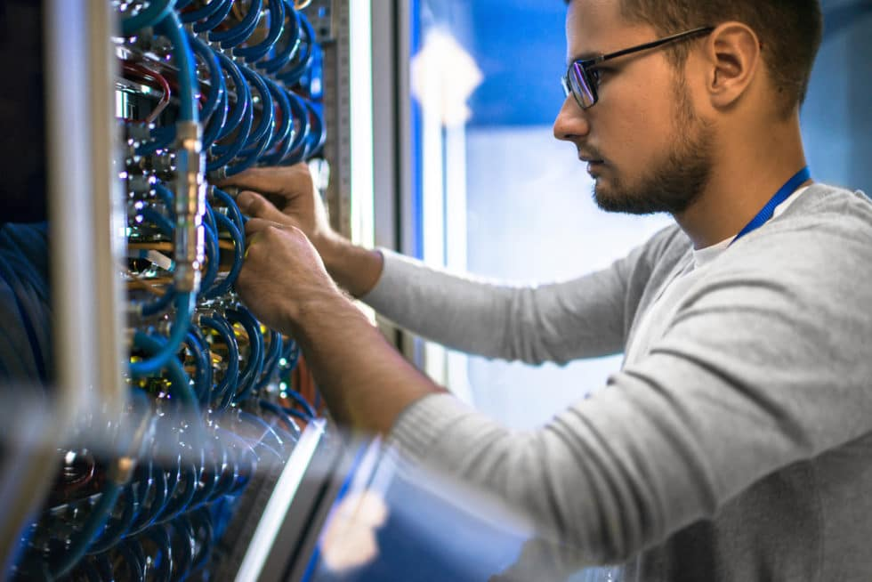
INGENIEROS DE REDES INFORMÁTICAS
Los ingenieros de redes informáticas, o arquitectos de redes informáticas, diseñan y construyen redes, las que pueden variar desde pequeñas conexiones entre oficinas o grandes redes a escala empresarial. Los ingenieros de redes informáticas, también trabajan en cualquier problema que surja dentro de la red y se anticipan a las futuras necesidades de redes.

Slide 12
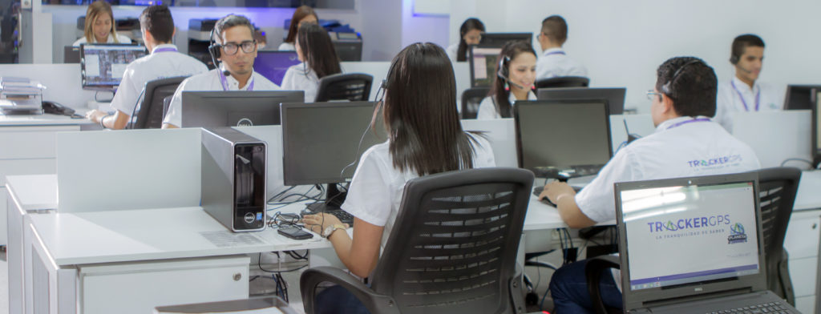
ESPECIALISTAS EN SOPORTE A USUARIOS DE COMPUTADORAS
Los especialistas en soporte están en la primera línea de TI, ya que ayudan a los usuarios con una amplia variedad de problemas cotidianos, ya sean problemas para conectarse a WiFi, configurar una nueva estación de trabajo o solucionar otros problemas con sus dispositivos. Además, pueden ayudar a los administradores de redes y sistemas con implementaciones de software o hardware a mayor escala. Son solucionadores de problemas y buenos comunicadores que evalúan problemas informáticos de manera rápida y eficiente, desempeñando un papel fundamental dentro de cualquier organización.

Slide 13
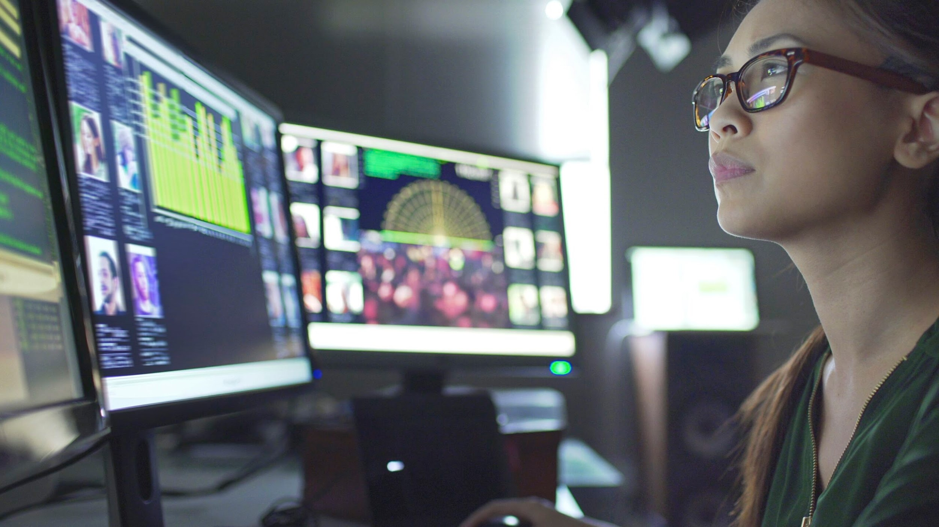
ANALISTAS DE SEGURIDAD DE LA INFORMACIÓN
El analista de seguridad protege redes y sistemas de vulnerabilidades de seguridad y las posibles consecuencias de ellos. Ellos trabajan para crear planes de recuperación ante desastres, realizar evaluaciones de amenazas de seguridad y vigilar de cerca las amenazas nuevas y emergentes en la industria. Este rol requiere un amplio conocimiento de cómo el hardware y el software interactúan, sus posibles debilidades y la capacidad de impulsar un cambio dentro de una organización para abordar las preocupaciones de seguridad de la información.

Slide 14
DESARROLLADORES WEB
Los desarrolladores web diseñan, crean y mantienen sitios web. Los desarrolladores web suelen pertenecer a una de tres categorías:
• Desarrolladores Back-End: trabajan principalmente con la construcción técnica del sitio web.
• Desarrolladores Front-End: son responsables de la apariencia y el diseño de un sitio web.
• Desarrolladores Full-Stack: trabajan sobre ambos aspectos de las aplicaciones: el diseño FrontEnd, así como la lógica Back-End.
En sentido figurado, como las diferentes piezas de una gran máquina, cada una de estos y muchos otros perfiles juegan un papel vital en el mantenimiento y la innovación de la industria de la información.

Slide 15
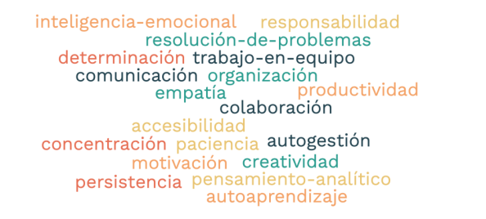
COMPETENCIAS VALORADAS POR LA INDUSTRIA TI

Slide 16
Aunque todas estas cualidades son muy valoradas, consideraremos brevemente por qué algunas son tan importantes:
• Inteligencia emocional: esta es la capacidad de identificar y regular las propias emociones y comprender las emociones de los demás. Los profesionales con esta fortaleza contribuyen a construir relaciones, reducir el estrés del equipo, desactivar conflictos y mejorar la satisfacción laboral.
• Resolución de problemas: La resolución de problemas es el núcleo de la informática. Los programadores primero deben entender cómo un humano resuelve un problema, luego entender cómo traducir este "algoritmo" en algo que una computadora pueda hacer y finalmente cómo "escribir" la sintaxis específica (requerida por una computadora) para hacer el trabajo.
• Pensamiento analítico: los pensadores analíticos pueden detectar patrones entre conjuntos de datos que a menudo conducen a soluciones creativas. Son capaces de convertir datos e información ruidosos en conocimientos prácticos.
• Autoaprendizaje: Ser capaz de hacer tu propia investigación para aprender y crecer como profesional es una parte vital de cualquier carrera en la industria de TI. Esta cualidad brinda a las empresas la seguridad de que sus empleados podrán superar cualquier obstáculo en su camino.

Slide 17
Estas habilidades blandas florecen cuando el equipo u organización sigue una forma de trabajo estructurada y ordenada. Algunas "rutinas" comunes y repetidas se denominan metodologías en esta industria y algunas de las metodologías de desarrollo de software más populares son las siguientes:

Slide 18
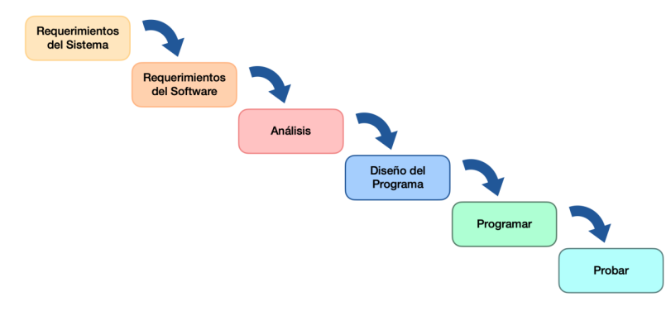
WATERFALL

Slide 19
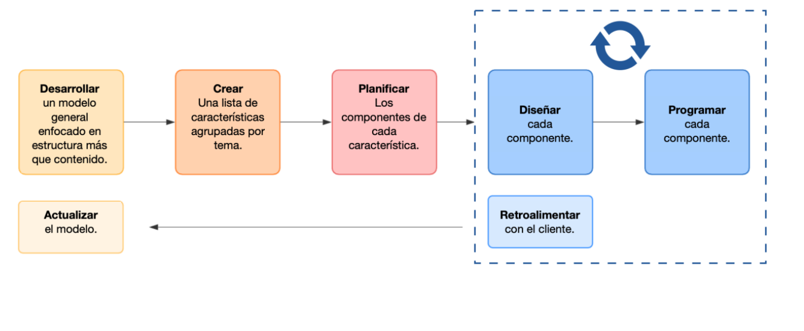
FEATURE DRIVEN DEVELOPMENT (FDD)

Slide 20
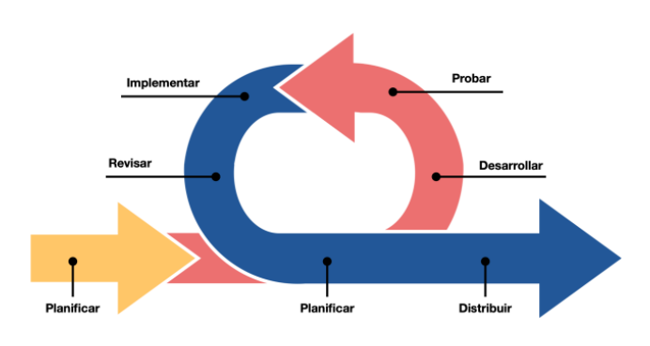
AGILE

Slide 21
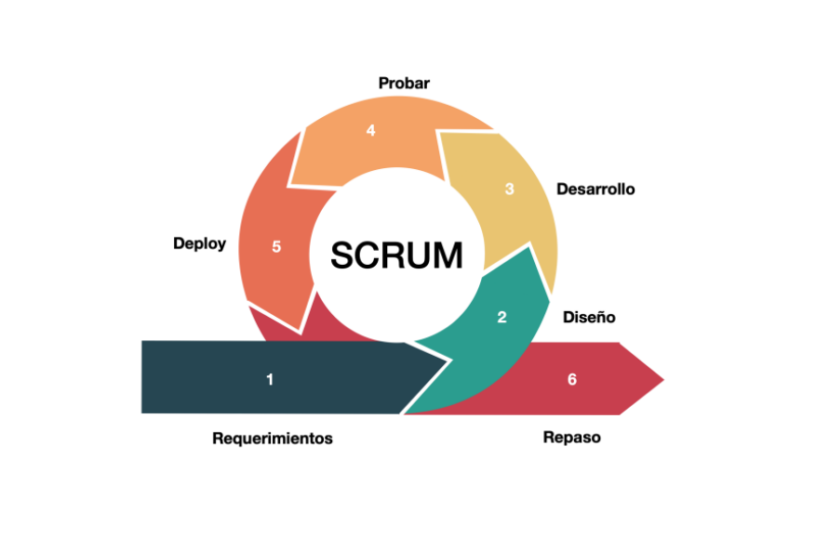
SCRUM

Slide 22
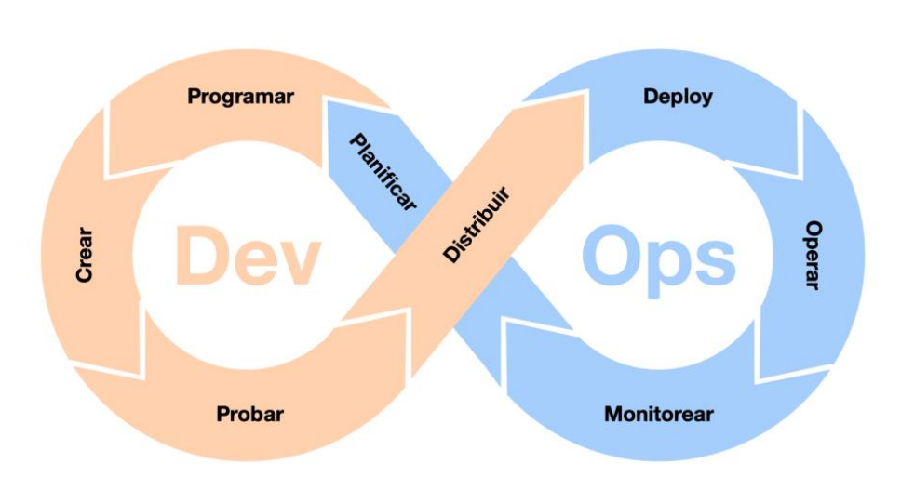
Devops

Slide 23
DESARROLLADORES FULL STACK
Un desarrollador full Stack, o de “pila completa” es un profesional que, como su nombre lo indica, puede manejar una "pila completa" de las tecnologías de desarrollo y tener competencia sobre las disciplinas de codificación de la parte Back-End y del Front-End.
Para comprender mejor lo que implica las competencias de un desarrollador full stack, pensemos en una aplicación como casa.
Un desarrollador Front-End sirve como diseñador de interiores de la estructura; Amueblar y decorar la casa, lo que lo convierte en un lugar atractivo y funcional para visitar y usar. Por otro lado, un desarrollador Back-End es un contratista responsable de construir la base, configurar la plomería y ejecutar la electricidad, todas las características esenciales que las personas en la casa generalmente tomarían por sentado. Ahora bien, un desarrollador Full Stack podría construir y proporcionar la totalidad de la casa desde cero. Tienen una comprensión integral de los principios “arquitectónicos” del Back-End y también tienen conocimiento de varios lenguajes de programación, incluidas las del Front-End, como HTML, CSS y fundamentalmente: JavaScript, un lenguaje que permite crear un contenido dinámico, controlar multimedia, imágenes animadas y casi todo lo que sea una funcionalidad de una página web. El conocimiento y la experiencia de este lenguaje de programación es una de las mayores fortalezas que cualquier desarrollador podría tener como, según GitHub, el mayor depósito de código del mundo, JavaScript es el idioma más popular del mundo.

Slide 24
El señority de los desarrollados se puede definir a grandes rasgos en 3 niveles:
JUNIOR
MID-LEVEL (MEDIO)
SENIOR

Slide 25
PROYECCIÓN LABORAL

Slide 26
INTELIGENCIA ARTIFICIAL (IA) Y APRENDIZAJE AUTOMÁTICO
La inteligencia artificial, o IA, ya ha recibido mucha atención en la última década, pero sigue siendo una de las nuevas tendencias tecnológicas debido a que sus efectos notables en la forma en que vivimos, trabajamos y jugamos están solo en las primeras etapas. IA ya es conocida por su superioridad en reconocimiento de imagen y voz, aplicaciones de navegación, asistentes personales de teléfonos inteligentes, aplicaciones para compartir viajes y mucho más. Aparte de eso, la IA se utilizará más para analizar las interacciones, para determinar las conexiones y los conocimientos subyacentes, para ayudar a predecir la demanda de servicios como hospitales, lo que permite a las autoridades tomar mejores decisiones sobre la utilización de recursos y detectar los patrones cambiantes del comportamiento del cliente mediante el análisis de datos en cerca. en tiempo real, impulsando los ingresos y mejorando las experiencias personalizadas.

Slide 27
BLOCKCHAIN
Aunque la mayoría de la gente piensa en la tecnología de blockchain en relación con las criptomonedas como Bitcoin, el blockchain puede ofrecer una capa de seguridad en una variedad de otras transacciones. En los términos más simples, blockchain puede describirse como datos que solo puede agregar, no quitar o cambiar. De ahí el término "cadena" porque estás haciendo una cadena de datos. No poder cambiar los bloques anteriores es lo que lo hace tan seguro. Además, las cadenas de bloques se basan en el consenso, por lo que ninguna entidad puede tomar el control de los datos. Con blockchain, no necesita un tercero de confianza para supervisar o validar transacciones.

Slide 28
INTERNET DE LAS COSAS (IOT)
Otra nueva tendencia tecnológica prometedora es IoT (“The Internet of Things” o “el Internet de Cosas”). Muchas "cosas" ahora se están construyendo con conectividad WiFi, lo que significa que se pueden conectar a Internet y entre sí. De ahí, el Internet de las Cosas, o IoT. El Internet de las cosas es el futuro y ya ha permitido que dispositivos, electrodomésticos, automóviles y mucho más se conecten e intercambien datos a través de Internet. Como consumidores, ya estamos usando y beneficiándonos de IoT. Podemos cerrar nuestras puertas de forma remota, si lo olvidamos cuando nos vamos al trabajo y precalentar nuestros hornos en nuestro camino a casa desde el trabajo, todo mientras hacemos un seguimiento de nuestro estado físico en nuestros relojes inteligentes. Sin embargo, las empresas también tienen mucho que ganar ahora y en el futuro cercano. El IoT puede permitir una mejor seguridad, eficiencia y toma de decisiones para las empresas a medida que se recopilan y analizan los datos. Puede habilitar el mantenimiento predictivo, acelerar la atención médica, mejorar el servicio al cliente y ofrecer beneficios que aún no hemos imaginado.

Slide 29
EL METAVERSO
El metaverso se define como la convergencia de la realidad física, aumentada y virtual en un espacio en línea compartido. Este entorno permite a los humanos interactuar social y económicamente como avatares en un ciberespacio, que actúa como una especie de metáfora del mundo real, derribando sus barreras físicas o económicas. Es por eso que muchos ven el metaverso como el futuro de Internet. Como podemos ver, hay muchas vías emocionantes en las que los desarrolladores pueden sumergirse hoy en día. Es por eso que lo alentamos a hacer todo lo posible en este curso para que pueda estar preparado para los nuevos desafíos que depara el futuro de la tecnología

Slide 30
Objetivos de la sesión
Conocer la industria de la información.
Conocer perfiles comunes en la industria.
Conocer las competencias valoradas en la industria.

Slide 31
El Perfil y la industria TI
Angeri Martinez

